Slide 1

Assinatura/Certificado Digital
Alunos: Felipe Marcelino da Silva
Jean Bruno Souto Villete

Slide 2
Modelo tradicional de identificação
Identidade e as formas de identificação.
Confiabilidade e Autoridades.
Assinatura manuscrita.

Slide 3
Assinatura eletrônica
Assinatura que utiliza-se de meios eletrônicos
Pode-se dizer que um cartão de crédito magnético que utiliza um leitor eletrônico para efetivar a autenticação é um tipo de assinatura eletrônica.
A assinatura pode ser eletrônica?

Slide 4
Assinatura digital
Surge com a necessidade de se obter maior segurança na troca de informações.
Mapeia as funcionalidade de uma assinatura convencional.
Utiliza-se de métodos criptográficos assimétricos e tem as seguintes propriedades:Autenticidade, não-repúdio e integridade.
Dependente do certificado digital e vice-versa.

Slide 5
Código Hash
Chamado de Hash Functions, Hash Code ou apenas Hash.
A partir de um grande valor obtém um valor relativamente pequeno.
Utilizado por bancos de dados e/ou aplicações que trabalham com grandes massas de dados.

Slide 6
Código Hash
Propriedades;
Baixo custo de processamento;
Determinista (sempre gera o mesmo hash);
One-Way.

Slide 7
Cryptographic Hash Function
Funções de Resumo criptográfico.
Utilizadas para se obter um identificador de uma mensagem lógica;
Gerador de Message Digest.
Deve garantir as propriedades;
Impossível encontrar a mensagem a partir do hash value encontrado;
Impossível existir duas diferentes mensagens com o mesmo hash value.

Slide 8
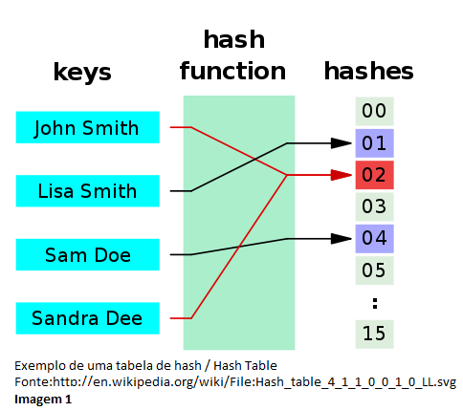
Código Hash

Slide 9
Cryptographic Hash Function
Exemplos;
MD5 -> hash de 128 bits
SHA-1 -> hash value de 160 bits

Slide 10
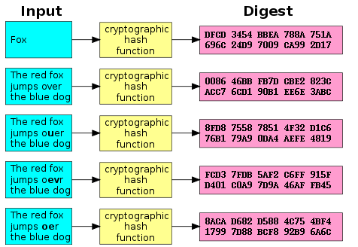
Cryptographic Hash Function
Exemplo;
SHA-1

Slide 11
A Assinatura Digital, o SHA-1 e o MD5
Não garantem a altamente a propriedade contra colisão.
Continuam sendo utilizadas, porque para assinatura digital o bom senso só cobre a mensagem legível.

Slide 12
Estaganografia e Criptografia
Esteganografia do grego, steganos.
Objetivo: ocultar uma mensagem existente.
Criptografia do grego kryptós.
Objetivo: significa escondido ou em segredo.

Slide 13
Criptografia
Criptografia Simétrica
Início com Cifra de Cesar, Substituição Monoalfabética e por último Vigenère.
Criptografia Moderna
Exemplos;
DES e Triple DES (Data Encryption Standard)
AES (Advanced Encryption Standard)
RC4 (Rivest Cipher Four)

Slide 14
Criptografia
Criptografia Assimétrica;
Diffie-Hellman key exchange
RSA (Ron Rivest, Adi Shamir e Leonard Adleman)
DSA (Digital Signature Algorithm)

Slide 15
Criptografia
Comparativo dos modelos de Criptografia
Criptografia Simétrica
Vantagem: Velocidade de Processamento
Desvantagem: Troca de chave secreta, Dificuldade de gerenciamento em larga escala
Criptografia Assimétrica:
Vantagem: Facilidade no gerenciamento e divulgação da chave
Desvantagem: Performance
A nível de curiosidade (Junção dos dois modelos Criptográficos) HTTPS ou SSL

Slide 16
ICP / PKI
O objetivo principal de uma infra-estrutura de chaves públicas é estabelecer a relação de confiança entre os que utilizam os certificados digitais.
É uma hierarquia de confiança, como os órgãos emissores de documentos tradicionais

Slide 17
Certificado Digital
O certificado digital é um documento eletrônico assinado digitalmente pelo a AC que emitiu o certificado.
Tem a função de associar uma pessoa a sua chave pública, sua identificação.
Algumas informações contidas no Arquivo;
Nome da pessoa associada a chave pública;
Período de validade;
Chave pública;
Nome da entidade AC que emitiu o certificado;
Número de Série;
etc.

Slide 18
ICP / PKI
AC -> Autoridade Certificadora
É o principal componente da PKI
Emite e gerencia o ciclo de vida do
Semelhante aos órgãos emissores de documentos de identidade.
Cadeia de Certificação.

Slide 19


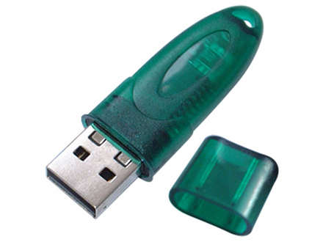
MEIOS DE ARMAZENAMENTO DA IDENTIDADE DIGITAL
Arquivo PFX
Smart Card
Token

Slide 20
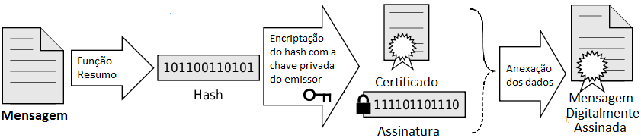
Assinatura na prática

Slide 21
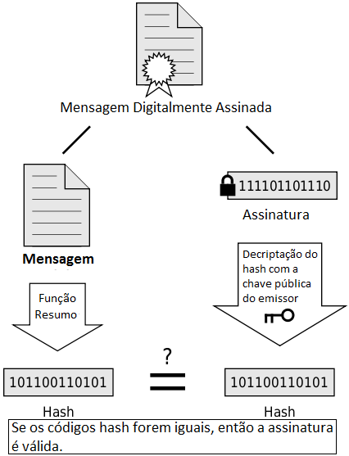
Verificando uma assinatura

Slide 22
ICP-Brasil
ITI e ICP-Brasil
A medida provisória de medida 2.200 de 2001
Autoridades Certificadoras compete emitir, expedir, distribuir, revogar e gerenciar os certificados das AC.
Autoridades Registradoras faz parte da hierarquia da ICP-Brasil, porém tem o trabalho de apenas efetuar os registros.

Slide 23
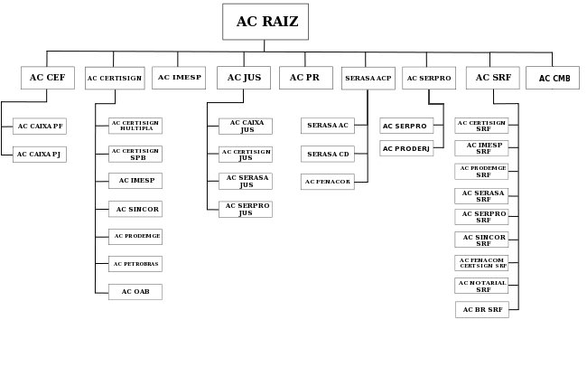
Estrutura hierárquica

Slide 24
ICP / PKI
AR -> Autoridade Registradora
Valida e aprova o Certificado Digital
Atende os requisitos da AC Superior

Slide 25
Aspectos jurídicos
A IN 969
Vantagens: economiza tempo e diminui custos, gerando facilidade para os empresários ou contadores, que são os que estão inclusos nessa normativa.
O RIC

Slide 26
Dúvidas
?

